Slide 1

การทำนายสภาพอากาศด้วย Logistic Regression
นายจักรี ชาญภักดี 6310450468

Slide 2
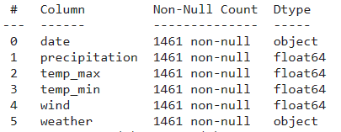
Dataset
แหล่งที่มาจาก WEATHER PREDICTION (kaggle.com)
-น้ำจากอากาศ (Precipitation)

Slide 3
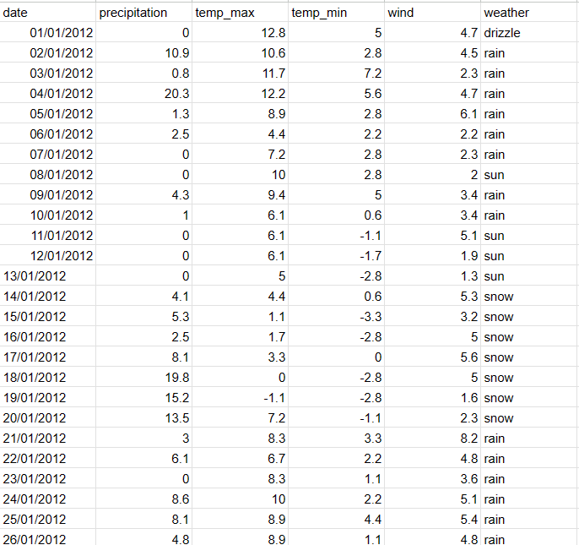
Dataset (cont.)
แหล่งที่มาจาก WEATHER PREDICTION (kaggle.com)

Slide 4
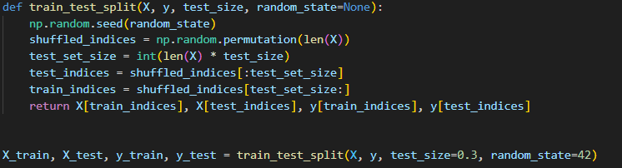
Data Split
70%
30%
Train
Test

Slide 5
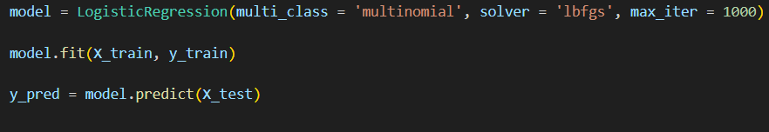
Logistic Regression
multinomial logistic regression is a classification method that generalizes logistic regression to multiclass problems
Limited-memory BFGS (L-BFGS or LM-BFGS) is an optimization algorithm

Slide 6
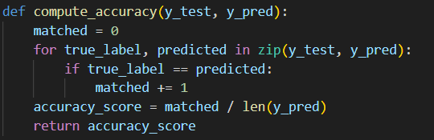
Compute accuracy
Accuracy: 0.85

Slide 7
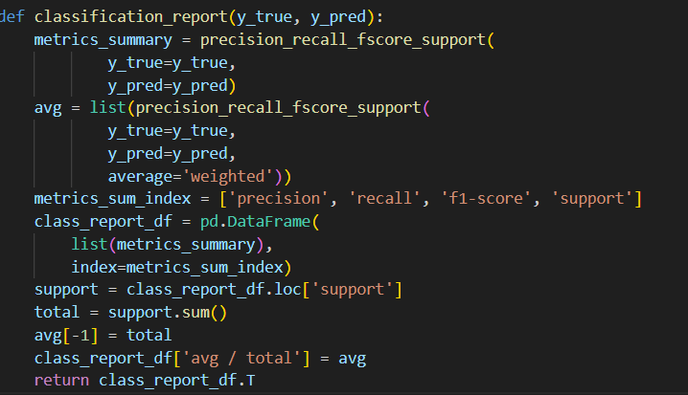
Result
Classification Report

Slide 8
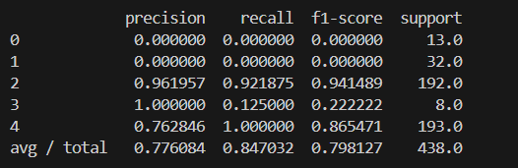
Result
Classification Report
0 drizzle
1 rain
2 sun
3 snow
4 fog

